Slide 1
Dijagrami stanja
Dijagrami stanja
Automat stanja je ponašanje koje specificira sekvence stanja kroz koje
prolazi objekat
- Automat stanja (state machine) modelira istoriju života nekog objekta
- Objekat može biti: instanca klase, slučaja korišćenja ili čak sistem u celini
Objekat reaguje na događaje promenom stanja koja takođe izaziva
nove događaje proizvodeći akcije
Dijagrami stanja prikazuju automate stanja fokusirajući se na ponašanje
vođeno dogadjajima
Dijagrami aktivnosti takođe prikazuju automate stanja ali se fokusiraju
na tok aktivnosti
Dijagrami stanja se kreiraju za apstrakcije čiji objekti pokazuju bitno
dinamičko ponašanje

Slide 2
Dijagrami stanja
Kontekst primene automata stanja
- Automat stanja se primenjuje da specificira ponašanje:
a) objekata koji moraju odgovarati na asinhrone događaje
b) objekata čije tekuće ponašanje zavisi od istorije
Automat stanja se uspešno koristi za modeliranje ponašanja
reaktivnih sistema
Reaktivni sistem je onaj koji odgovara na signale koje daju akteri iz
spoljašnjeg sveta
Kontekst primene automata stanja može biti:
  Objekat klase
  Slučaj korišćenja
  Akter
  Podsistem/sistem
  Metod/operacija

Slide 3
Dijagrami stanja
Elementi dijagrama stanja
Dijagram stanja prikazuje:
stanja i pseudostanja (čvorovi grafa)
prelaze (tranzicije) između stanja (grane grafa)
događaje koji prouzrokuju promenu (tranziciju) stanja i
akcije koje rezultuju iz promene stanja

Slide 4

Dijagrami stanja
Stanja
Stanje objekta je jedan uslov ili situacija u kojoj taj objekat može
da postoji u toku životnog veka
U jednom stanju objekat : zadovoljava neki uslov, obavlja neku
aktivnost ili čeka događaj
Primeri:
uslov – student je u stanju registrovan ili stanju neregistrovan
aktivnost – program se nalazi u stanju izvršavanja
čekanje – procesor je zaustavljen (halt) i čeka prekidni signal
- Grafička notacija – pravougaonik sa zaobljenim uglovima:
- Početno i završno stanje su dva specijalna stanja
- To su pseudostanja
- Tranzicija iz početnog u završno stanje može imati sve elemente osim
okidajućeg dogadjaja

Slide 5
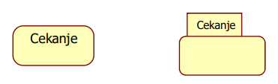
Dijagrami stanja
Elementi stanja
Ime – tekst koji razlikuje jedno od drugih stanja; stanje može biti i
anonimno (bez imena); upisuje se u odeljak imena ili u poseban pravougaoni jezičak iznad gornjeg levog ugla simbola stanja
Ulazna akcija – atomska radnja koja se obavi pri ulasku u stanje
Izlazna akcija – atomska radnja koja se obavi pri izlasku iz stanja
Aktivnost u stanju – neatomska radnja koja se izvršava dok je objekat u datom stanju
Podstanja – stanja koja postoje unutar datog stanja, sekvencijalno
ili konkurentno aktivna
Odloženi događaji – lista događaja koji se ne obrađuju u datom stanju
već se smeštaju u red čekanja
Unutrašnje tranzicije – tranzicije koje obrađuju događaj i zadržavaju
objekat u istom stanju; različite su od samo-tranzicije: ne izazivaju izlaznu pa ulaznu akciju

Slide 6
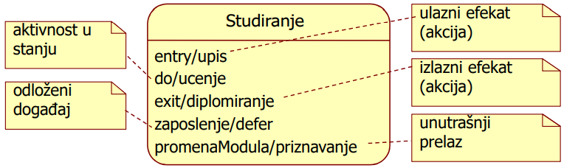
Dijagrami stanja
Primeri stanja
ulazna akcija
Pracenje
aktivnost
entry/ postaviRezim(ukljucenoPracenje)
izlazna akcija
exit/ postaviRezim(iskljucenoPracenje)
do/ pratiCilj
odloženi događaj
samoTestiranje/ defer
noviCilj/ pratilac.prikupljajPodatke()
unutrašnja tranzicija

Slide 7
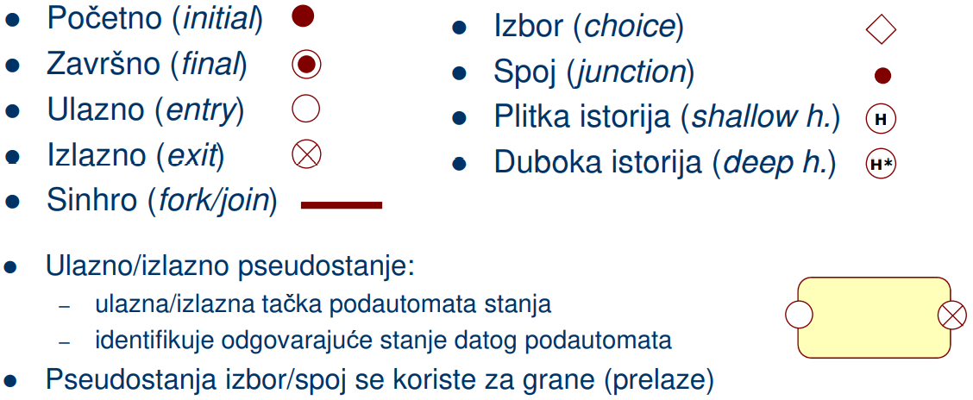
Dijagrami stanja
Pseudostanja i specijalna stanja

Slide 8
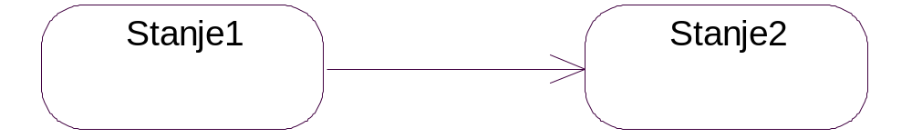
Dijagrami stanja
Prelazi
- Prelaz je relacija između dva stanja
Prelaz ukazuje da objekat napušta jedno stanje, obavlja akciju i
ulazi u drugo stanje kada se dogodi specificirani događaj i
kada je ispunjen specificirani uslov
- Grafička notacija - strelica

Slide 9

Dijagrami stanja
Elementi prelaza
- Događaj je zbivanje koje nema trajanje i može prouzrokovati prelaz
- Zaštitni uslov je Bulov izraz koji čini prelaz mogućim kada je uslov ispunjen
- Akcija je atomska radnja koja je pridružena prelazu i može biti:
  poziv operacije objekta vlasnika automata stanja ili
  drugog objekta koji je vidljiv datom objektu
  kreiranje ili uništavanje drugog objekta
  slanje signala nekom objektu (UML koristi ključnu reč send a
  Rose simbol ^)

Slide 10
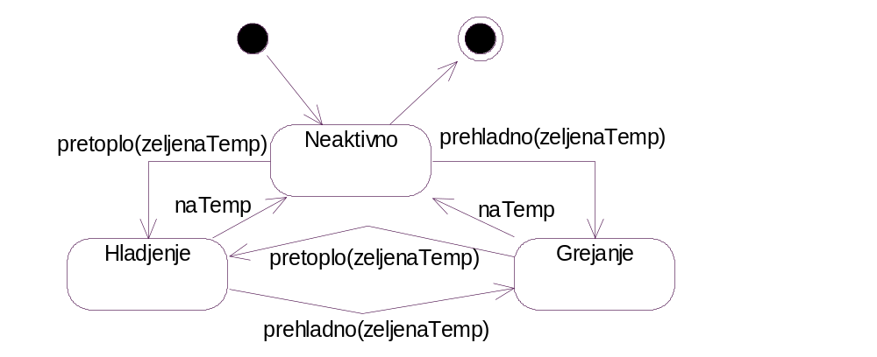
Dijagrami stanja
Primer dijagrama stanja
Sistem klima-uređaja

Slide 11
Dijagrami stanja
Kompozitna stanja
-Jednostavno stanje je stanje koje nema unutrašnju strukturu automata stanja
Kompozitno stanje je stanje koje ima unutrašnja stanja, tj. predstavlja
automat stanja
- Ugnježdena stanja se koriste da se smanji grafička kompleksnost
Nadstanje (kompozitno stanje) je stanje koje obuhvata više unutrašnjih
(ugnježdenih) stanja
- Podstanje je unutrašnje (ugneždeno) stanje
- Kada se objekat nalazi u podstanju– istovremeno se nalazi i u nadstanju
- Podstanja mogu biti:
1) sekvencijalna,
2) konkurentna

Slide 12
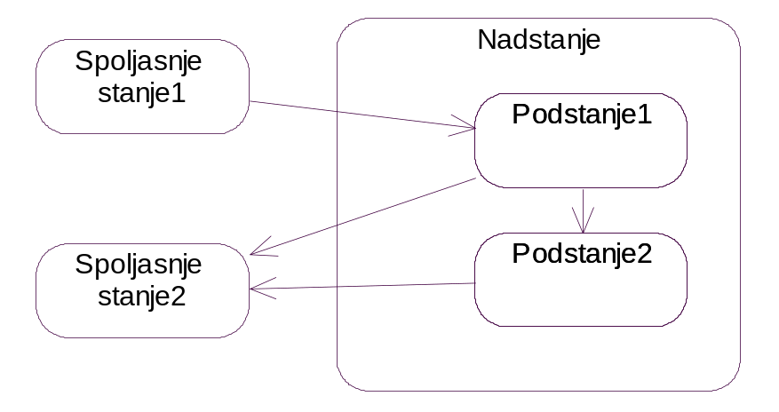
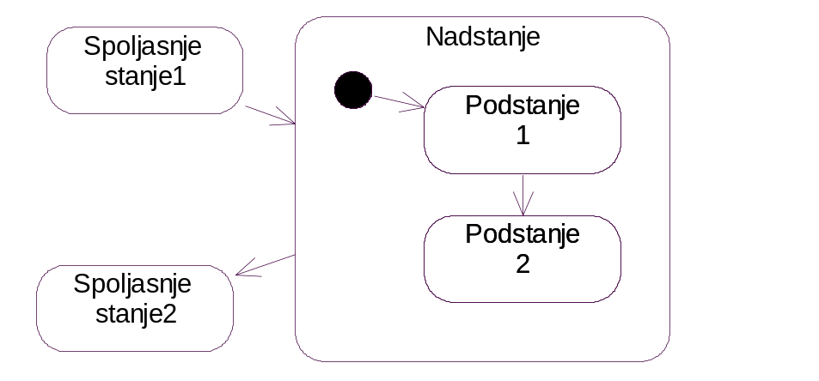
Dijagrami stanja
Sekvencijalna podstanja
- Prelazi se mogu događati:
  između podstanja,
  između podstanja ili nadstanja i stanja izvan nadstanja
- Ako je nadstanje cilj tranzicije iz spoljašnjeg stanja – nadstanje mora
sadržati početno stanje
- Ako je nadstanje izvor tranzicije – najpre se napušta podstanje pa nadstanje
- Pri tranziciji u/iz nadstanja izvršavaju se ulazne/izlazne akcije i nadstanja
i podstanja

Slide 13
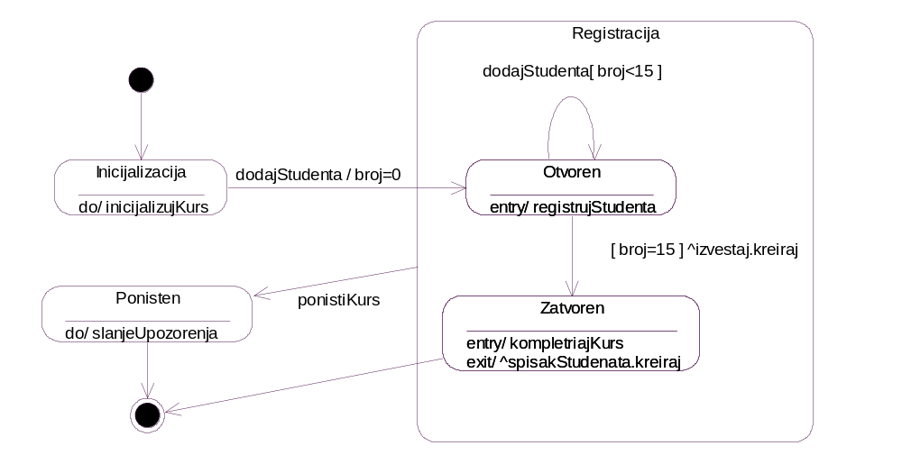
Dijagrami stanja
Primer
Registracija studenata za kurs

Slide 14
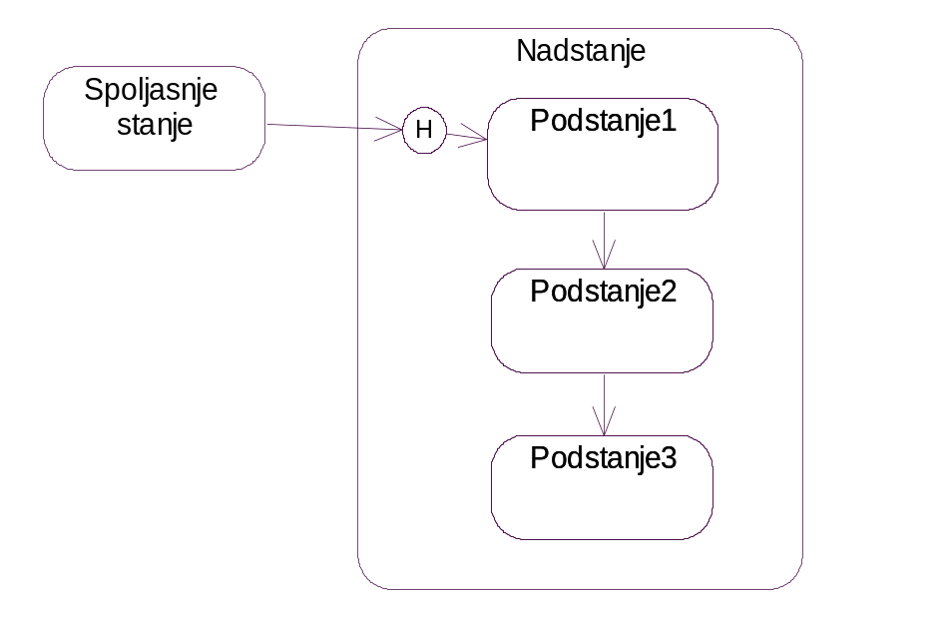
Dijagrami stanja
Stanje sa istorijom
-Kada se uđe u nadstanje obično se kreće od inicijalnog podstanja
-Ponekad postoji potreba da se krene od podstanja iz kojeg je
napušteno nadstanje
stanje sa istorijom
Simbol H u kružiću ukazuje da nadstanje pamti istoriju
- Simbol H u kružiću označava "plitku" istoriju
pamti se istorija samo neposredno ugnežđenog automata stanja
- Simbol H* u kružiću označava "duboku" istoriju
pamti se istorija do najugnježdenijeg automata stanja proizvoljne dubine

Slide 15
Dijagrami stanja
Konkurentna podstanja
Konkurentna podstanja predstavljaju dva ili više automata stanja koja se
izvršavaju u paraleli
Konkurentna podstanja se izvršavaju u kontekstu odgovarajućeg objekta,
  kao i sekvencijalna
- Drugi način da se modelira konkurentnost je pomoću aktivnih objekata
umesto deljenja jednog automata stanja objekta na dva konkurentna podstanja
definišu se dva aktivna objekta od kojih je svaki odgovoran za ponašanje
jednog podstanja
Od više sekvencijalnih podstanja na jednom nivou – objekat može biti
samo u jednom
- Od više konkurentnih podstanja na jednom nivou – objekat je u svakom od njih
- Prelaz u stanje sa konkurentnim podstanjima predstavlja fork grananje
Ako jedno konkurentno podstanje stigne do završnog stanja pre drugog –
čeka na drugo
Sva konkurentna podstanja moraju biti završena da bi se izvršio prelaz
join iz nadstanja
- Ugneždeni konkurentni automati stanja ne mogu imati početno, završno i stanje istorije
Sekvencijalna podstanja koja obrazuju svako od konkurentnih podstanja imaju
ova stanja

Slide 16
Dijagrami stanja
Neaktivno
fork
join
odrzavanje
Odrzavanje
Testiranje
Testiranje
Samo-
uredjaja
dijagnostika
Komandovanje
[ nastavak ]
Cekanje
Komanda
[ kraj ]
pritisnutTaster

Slide 17
Dijagrami stanja
Mealy i Moor automati
Kada se modelira ponašanje reaktivnog objekta akcije se mogu vezivati za:
- tranzicije ili
    - stanja
- Automat kod kojeg su sve akcije vezane za stanja je Moor-ovog tipa
- Automat kod kojeg su sve akcije vezane za tranzicije je Mealy-jevog tipa
- Oba tipa automata su podjednake snage
- U praksi dijagrami stanja kombinuju Mealy i Moor automate

Slide 18
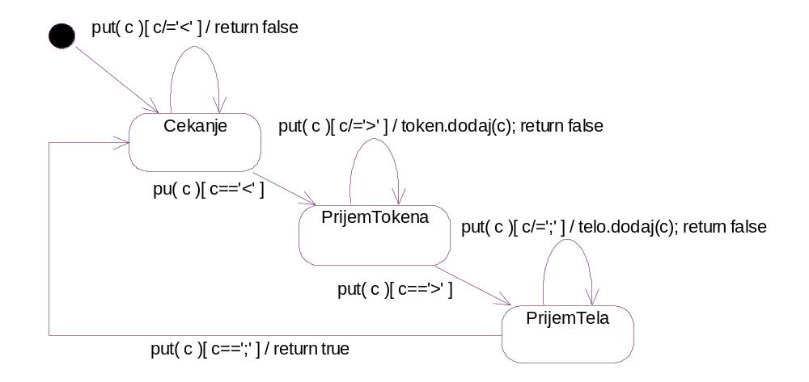
Dijagrami stanja
Primer modela ponašanja reaktivnog objekta
- Automat stanja za parsiranje niza znakova koji odgovaraju sintaksi:
poruka: '<' string '>' string ';'
- Prvi string predstavlja token (tag), a drugi telo poruke (body)
- Automat se projektuje da bude Mealy-jevog tipa
- Automat radi beskonačno – nema završnog stanja

Slide 19
Dijagrami stanja
Slanje signala
- Kada se iz akcije šalje signal nekom objektu, taj objekat se može
prikazati na dijagramu
- Objekat je vezan sa stanjem (izvor) stereotipom <<send>> relacije zavisnosti
Stanje1
dogadjaj[ uslov ] /send cilj.signal(arg)
Stanje2
<<send>>
cilj

Slide 20

PITANJA

